Slide 1
《普通心理学》混合式教学心得汇报
心理学系
冯现刚

Slide 2
课程性质
《普通心理学》是心理学专业的首门基础课，为学生提供了心理学最为基础的知识：心理学的基本现象、基本概念和基本理论、基本研究方法和发展的一般趋势。
我国普通心理学首要的教学原则就是注重基本理论、基本实验和基本原理。
过于强调基础理论知识，不重视激发和培养学生对心理科学的学习兴趣成为目前普通心理学课堂教学中亟待解决的问题。

Slide 3
混合教学的目标
提升专业学习的兴趣和动机
拓展专业理论和知识的范围
培养自主学习的意识和能力
培养互助合作的意识和能力

Slide 4
教学设计
 | 《普通心理学》 混合式教学设计概要
课次 | 类型 | 学时 | 授课教师 | 分组名 | 授课内容 | 课堂讲授 | 课堂讨论 | 自学 | 测试 | 翻转课堂主要活动内容 | 活动形式 | 备注
1 | 讲课 | 4 | 冯现刚 |  | 心理学的研究对象、方法 | 2 | 1 | 1 |  |  |  | 自学时间不需要安排教室
2 | 讲课 | 4 | 冯现刚 |  | 心理学的发展历史、心理学理论流派 | 2 | 1 | 1
3 | 讲课 | 4 | 冯现刚 |  | 心理的神经生理机制 |  |  | 4
4 | 讲课 | 4 | 冯现刚 |  | 感觉概述、视觉 | 2 | 1 |  | 1 | 形成性测试
5 | 讲课 | 4 | 冯现刚 |  | 听觉、其他感觉 | 2 |  | 2
6 | 翻转课堂 | 4 | 冯现刚 | 分组1 | 感觉研究的最新进展 |  | 3 |  | 1 | 翻转课堂、形成性测试 | 小组汇报
7 | 讲课 | 4 | 冯现刚 |  | 知觉的一般概念、特性 | 3 |  | 1
8 | 讲课 | 4 | 冯现刚 |  | 空间知觉、时间知觉、运动知觉 | 2 | 1 | 1
9 | 翻转课堂 | 4 | 冯现刚 | 分组2 | 错觉 |  | 3 |  | 1 | 翻转课堂形成性测试 | 小组汇报
10 | 讲课 | 4 | 冯现刚 |  | 意识 | 4
11 | 讲课 | 4 | 冯现刚 |  | 记忆的一般概念、感觉记忆、短时记忆、长时记忆 | 4
12 | 讲课 | 4 | 冯现刚 |  | 记忆的神经生理机制 |  |  | 4
13 | 翻转课堂 | 4 | 冯现刚 | 分组3 | 记忆的研究进展 |  | 3 |  | 1 | 翻转课堂 | 小组汇报
14 | 讲课 | 4 | 冯现刚 |  | 思维的一般概念、表象、概念 | 3 |  | 1
15 | 讲课 | 4 | 冯现刚 |  | 推理、问题解决 | 2 |  | 2
16 | 翻转课堂 | 4 | 冯现刚 | 分组4 | 决策 |  | 3 |  | 1 | 翻转课堂 | 小组汇报
17 | 讲课 | 4 | 刘晓秋 |  | 动机 | 2 |  | 2
18 | 讲课 | 4 | 刘晓秋 |  | 情绪的一般概念、情绪的外部表现 | 3 |  | 1
19 | 讲课 | 4 | 刘晓秋 |  | 情绪理论、情绪的调节 | 3 |  | 1
20 | 讲课 | 4 | 刘晓秋 |  | 情绪的研究进展 |  |  | 4
21 | 讲课 | 4 | 刘晓秋 | 分组5 | 情绪与脑 |  | 3 |  | 1 | 翻转课堂 | 小组汇报
22 | 考试 | 4 | 刘晓秋、冯现刚 |  | 考试 | 4 |  |  |  |  | 上机考试
 | 合计 | 88 |  |  |  | 38 | 19 | 25 | 6

Slide 5
学生自主学习的意识和能力
自主学习意识不强
自主学习能力较差
获取专业资料和文献的渠道有限
查阅专业资料和文献的能力较差
利用专业资料和文献的能力不强

Slide 6
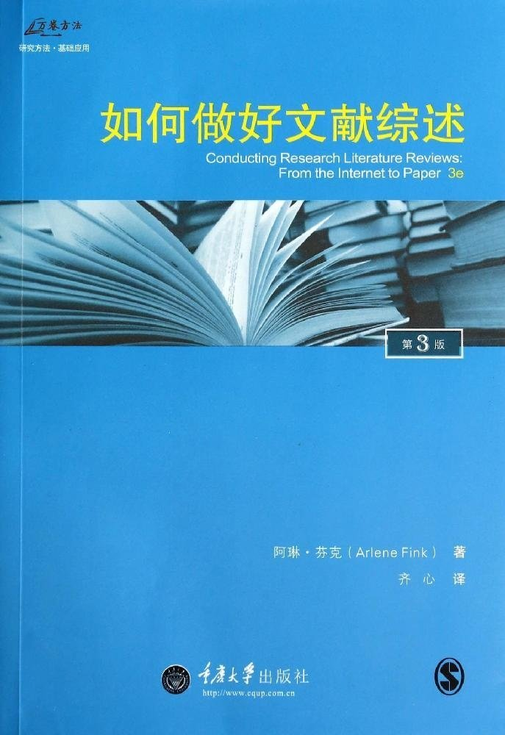
科学信息获取
课要早上
可以分阶段上
数据库投资建设须加强

Slide 7
以作业促自主学习
￼

Slide 8
关于分组的思考
随机分组
小组自行协商产生领导人
小组自行协商分工

Slide 9
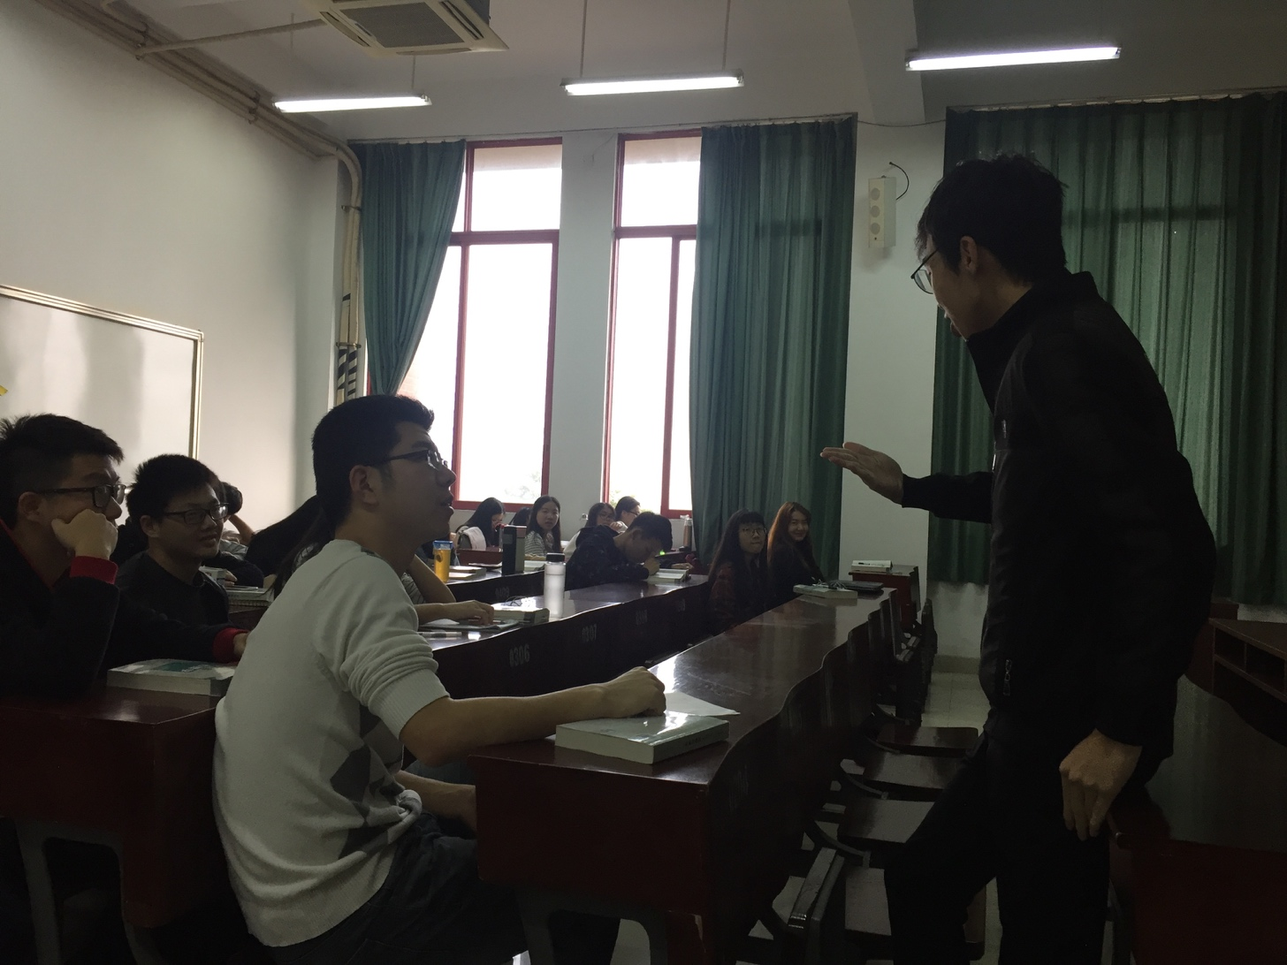
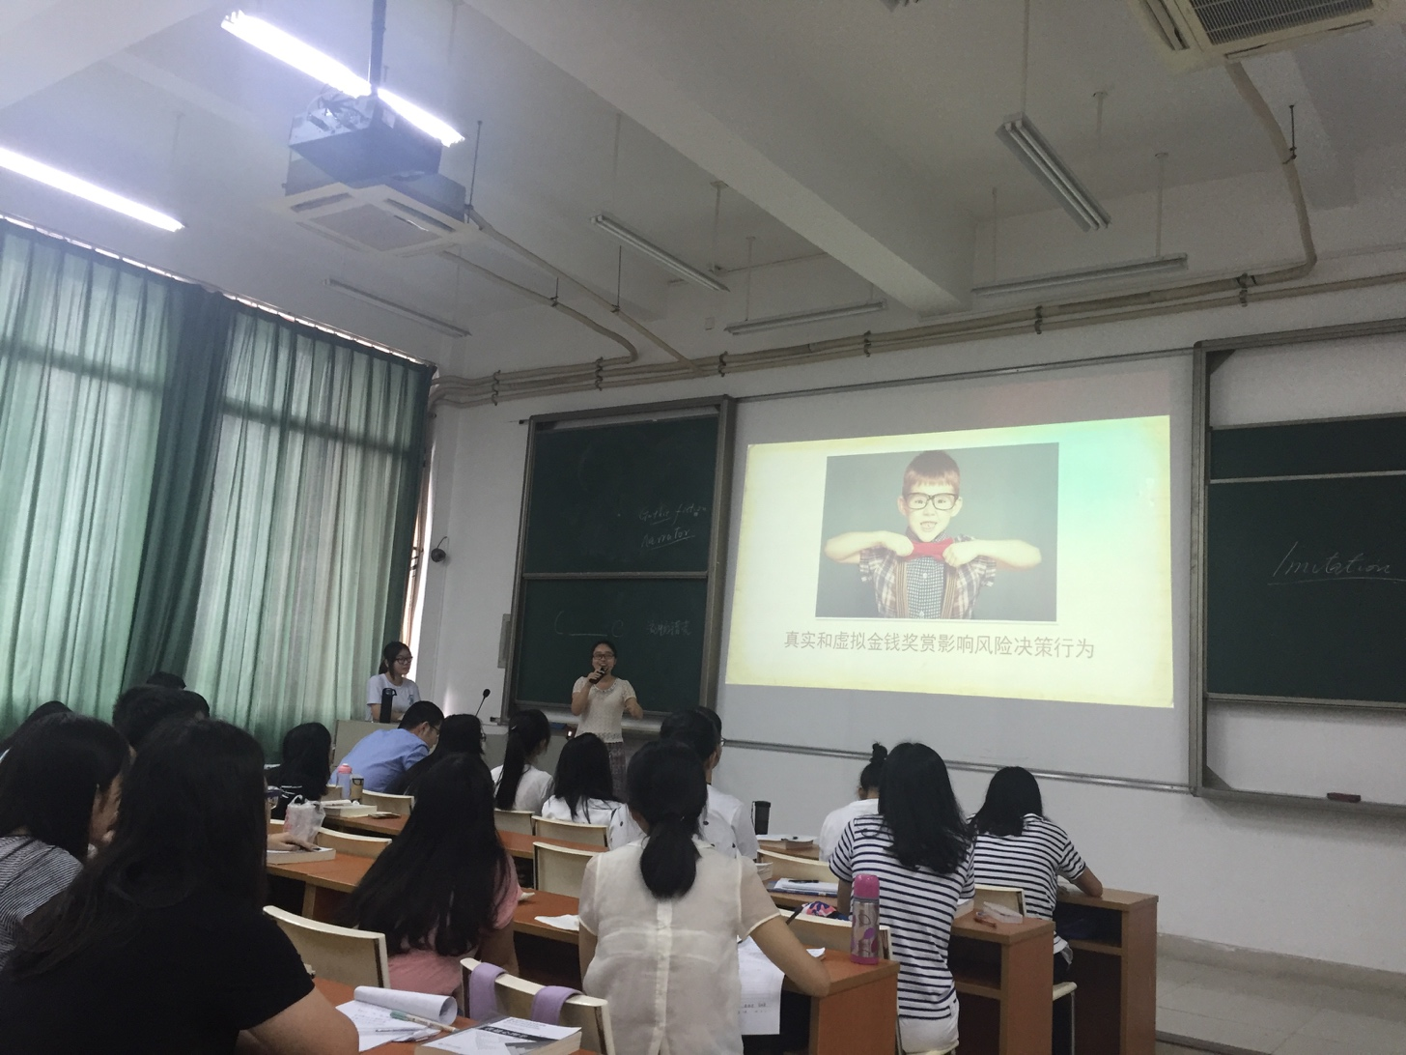
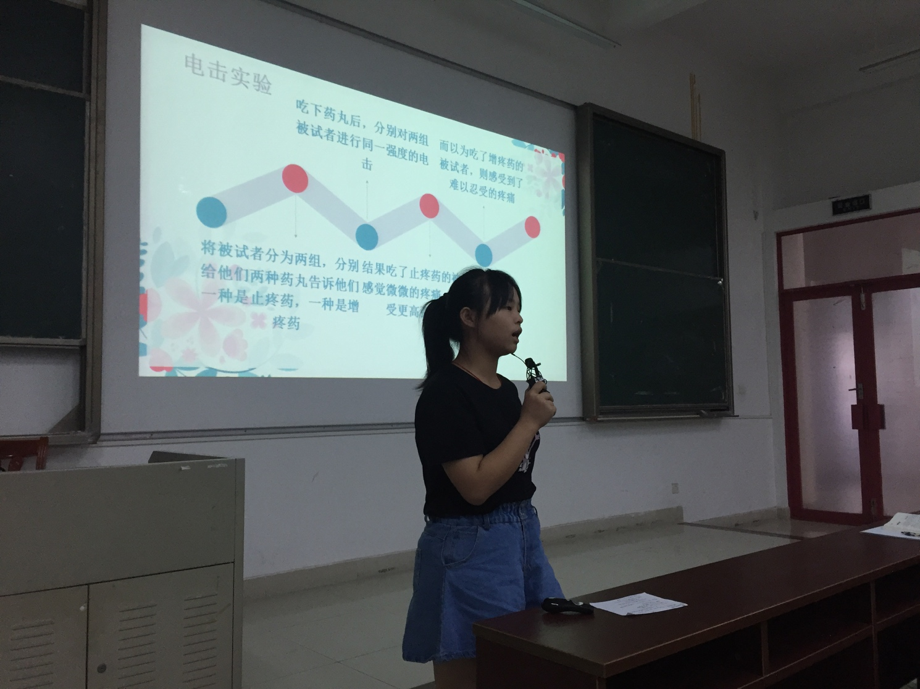
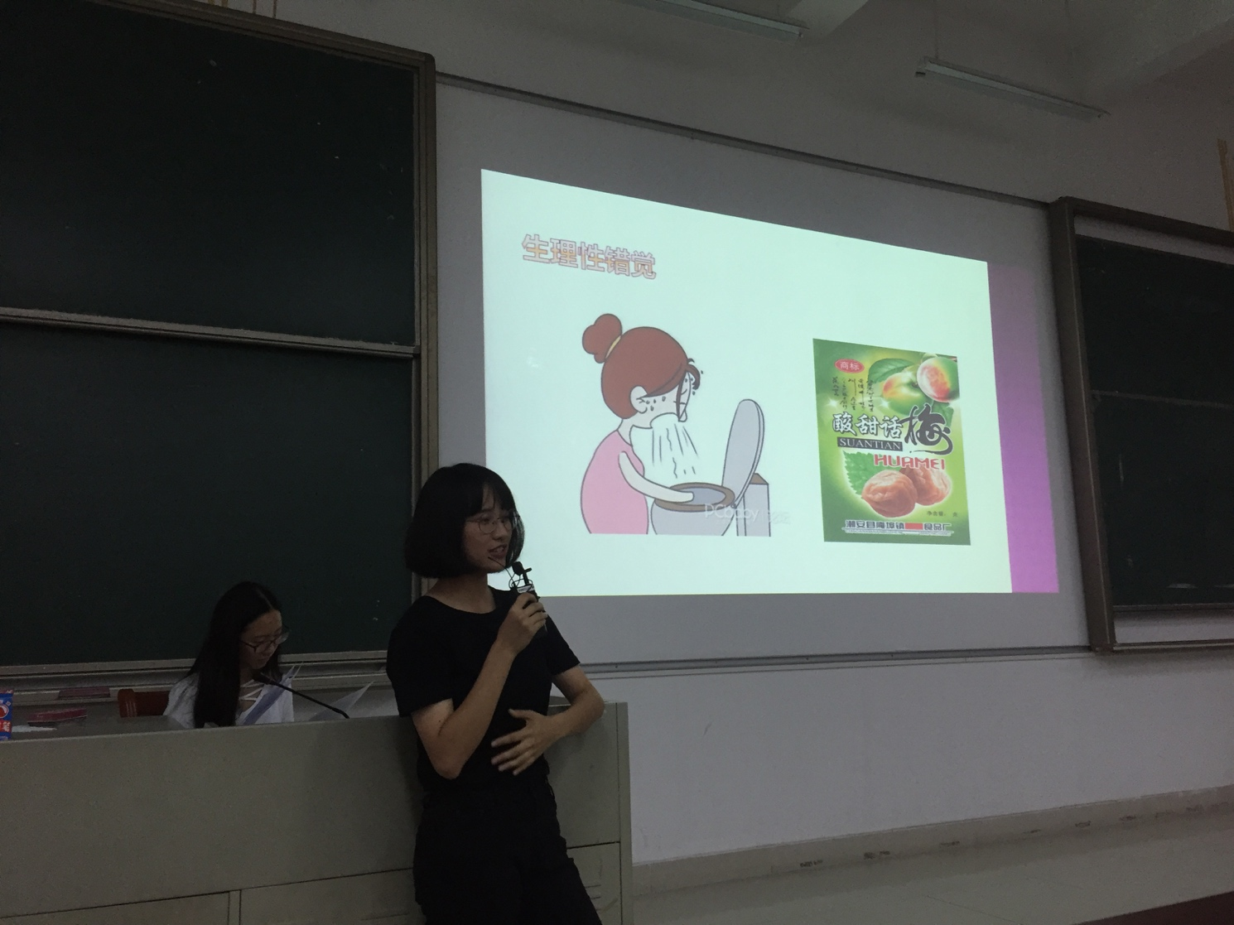
小 组 汇 报

Slide 10
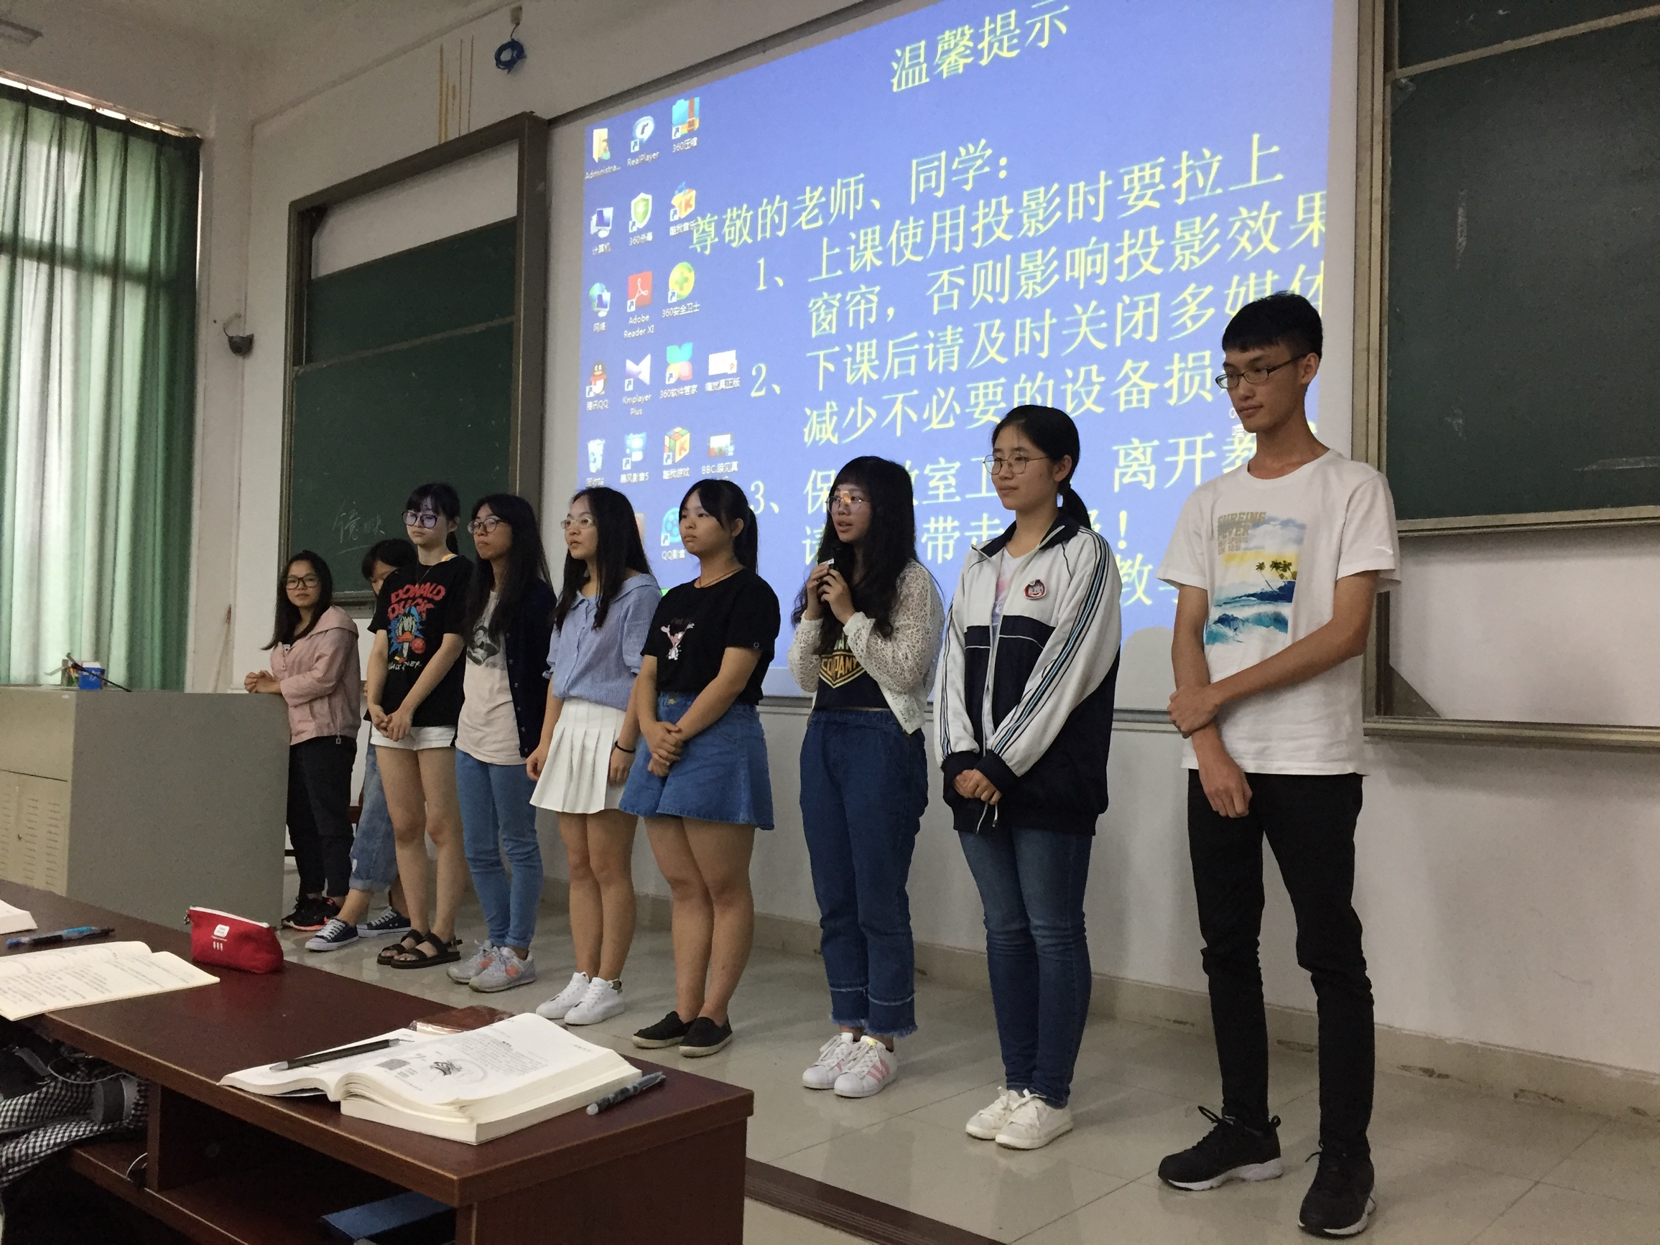
互评互议

Slide 11
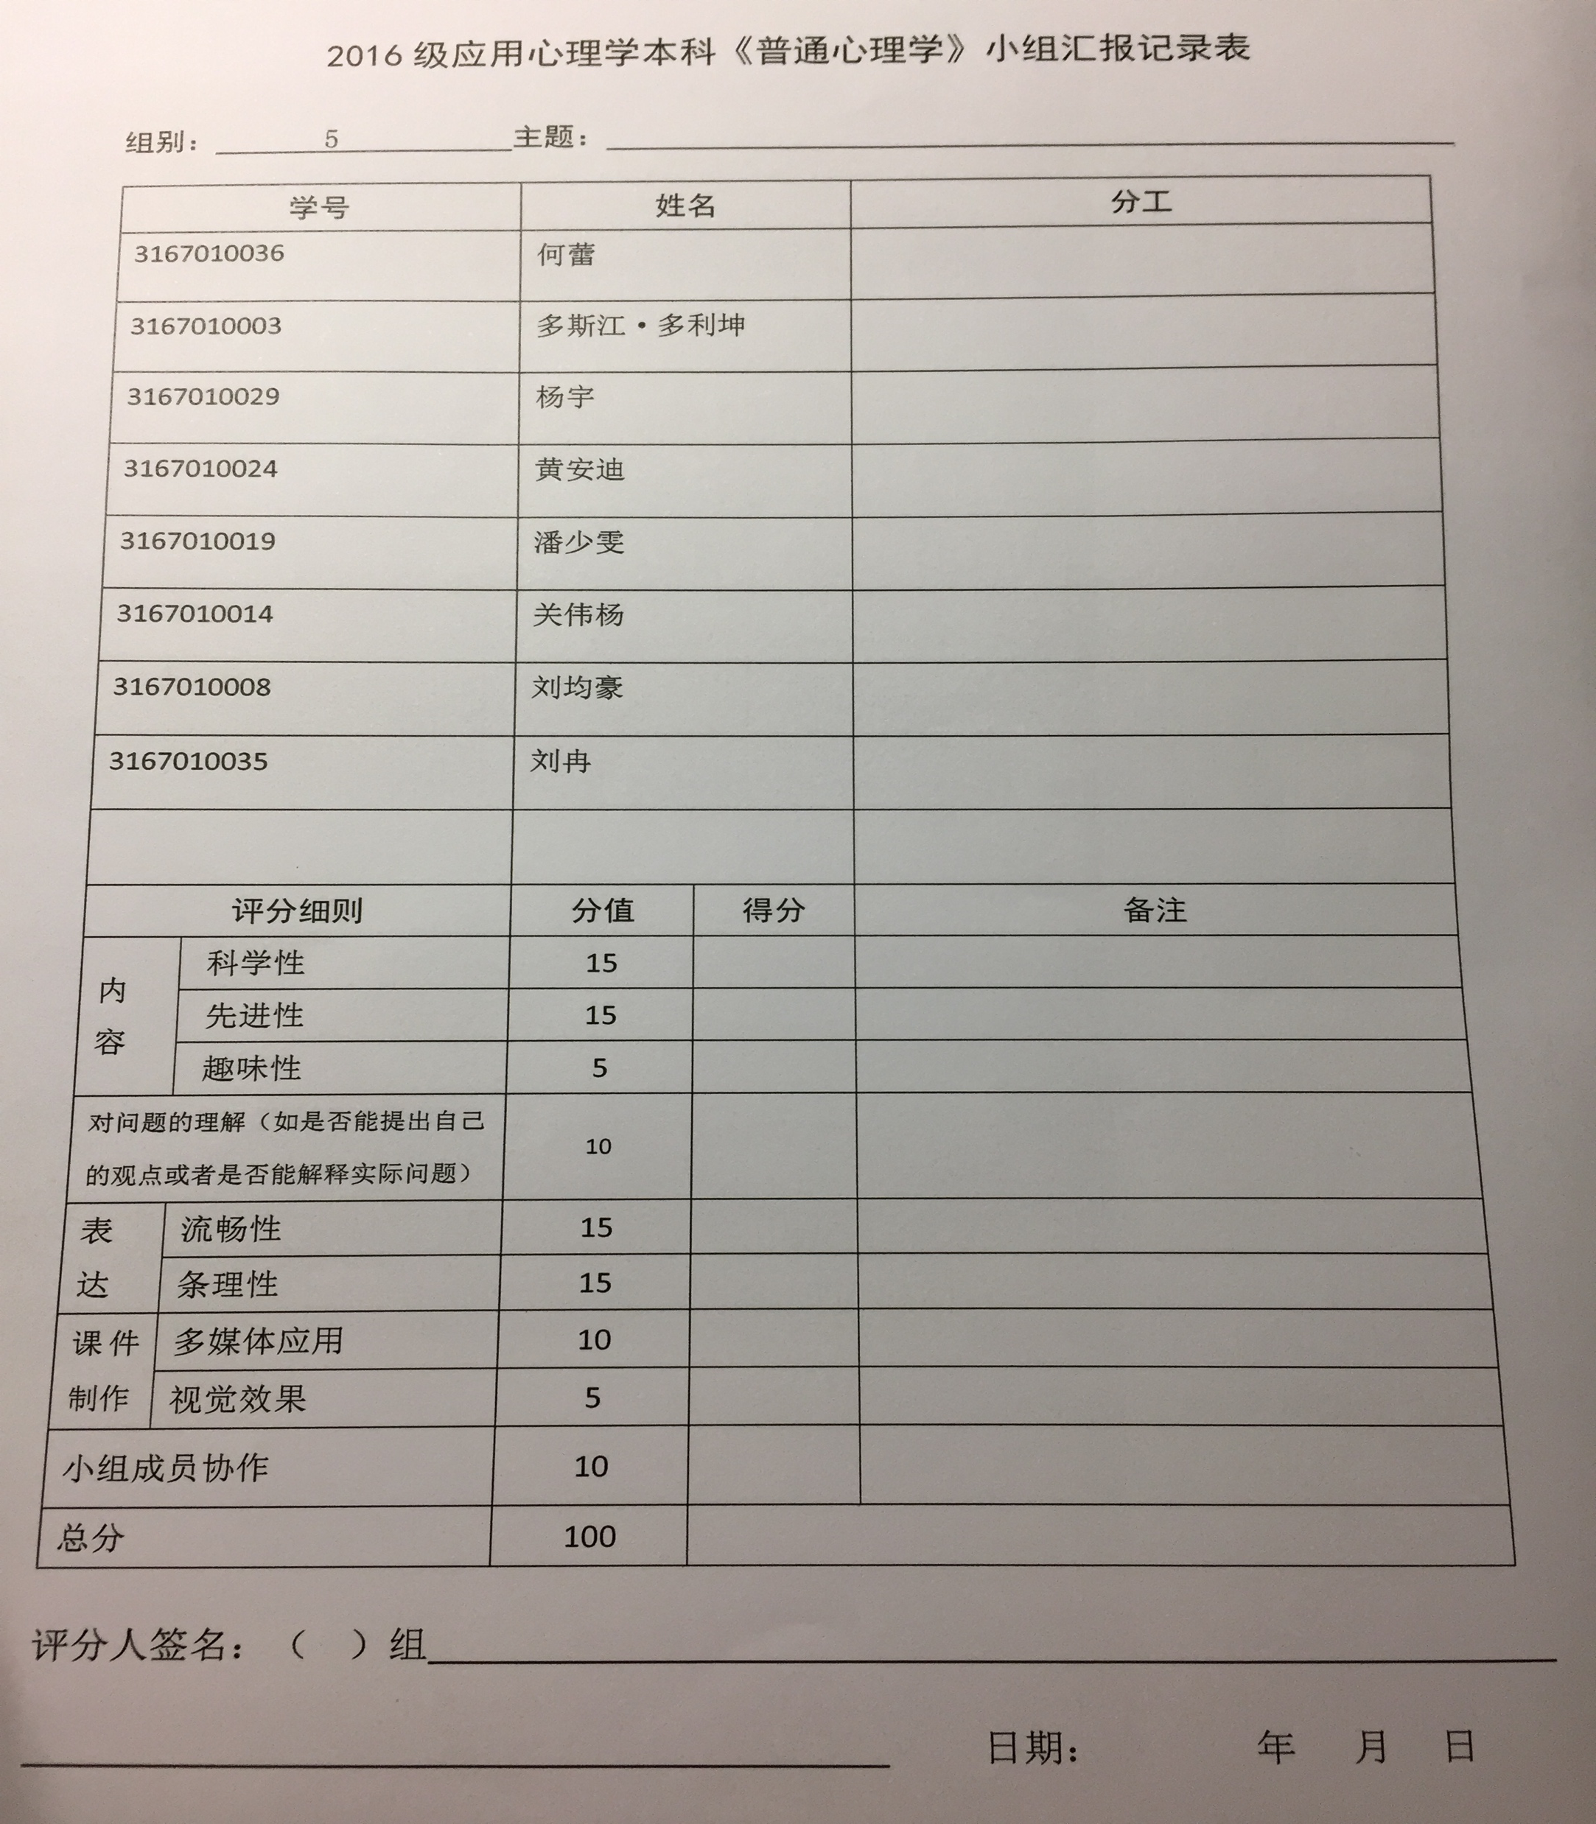
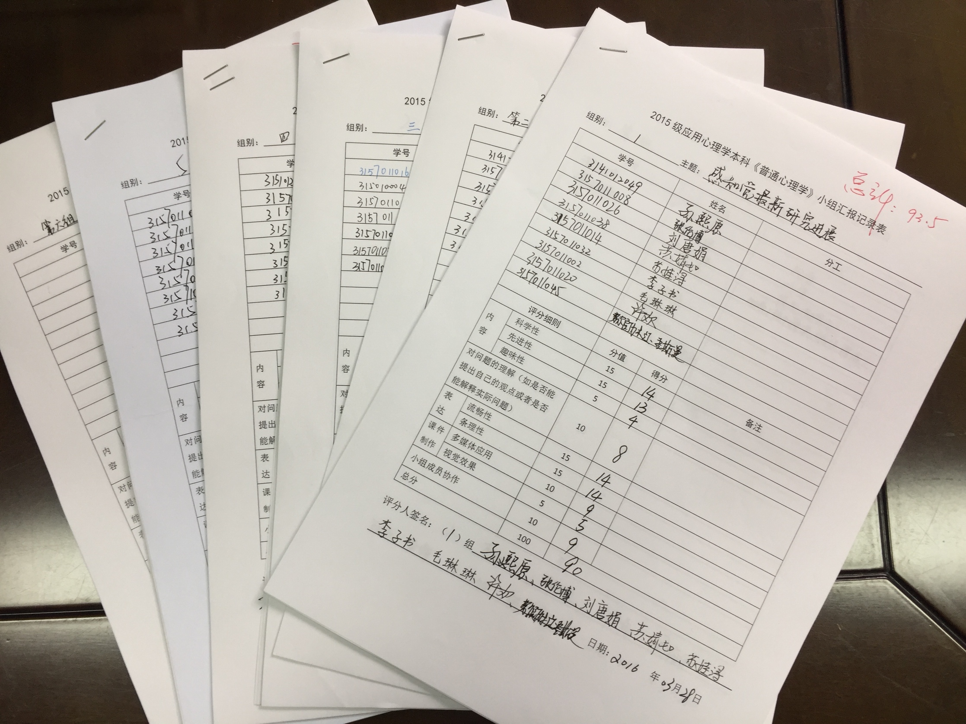
小组汇报评议表

Slide 12
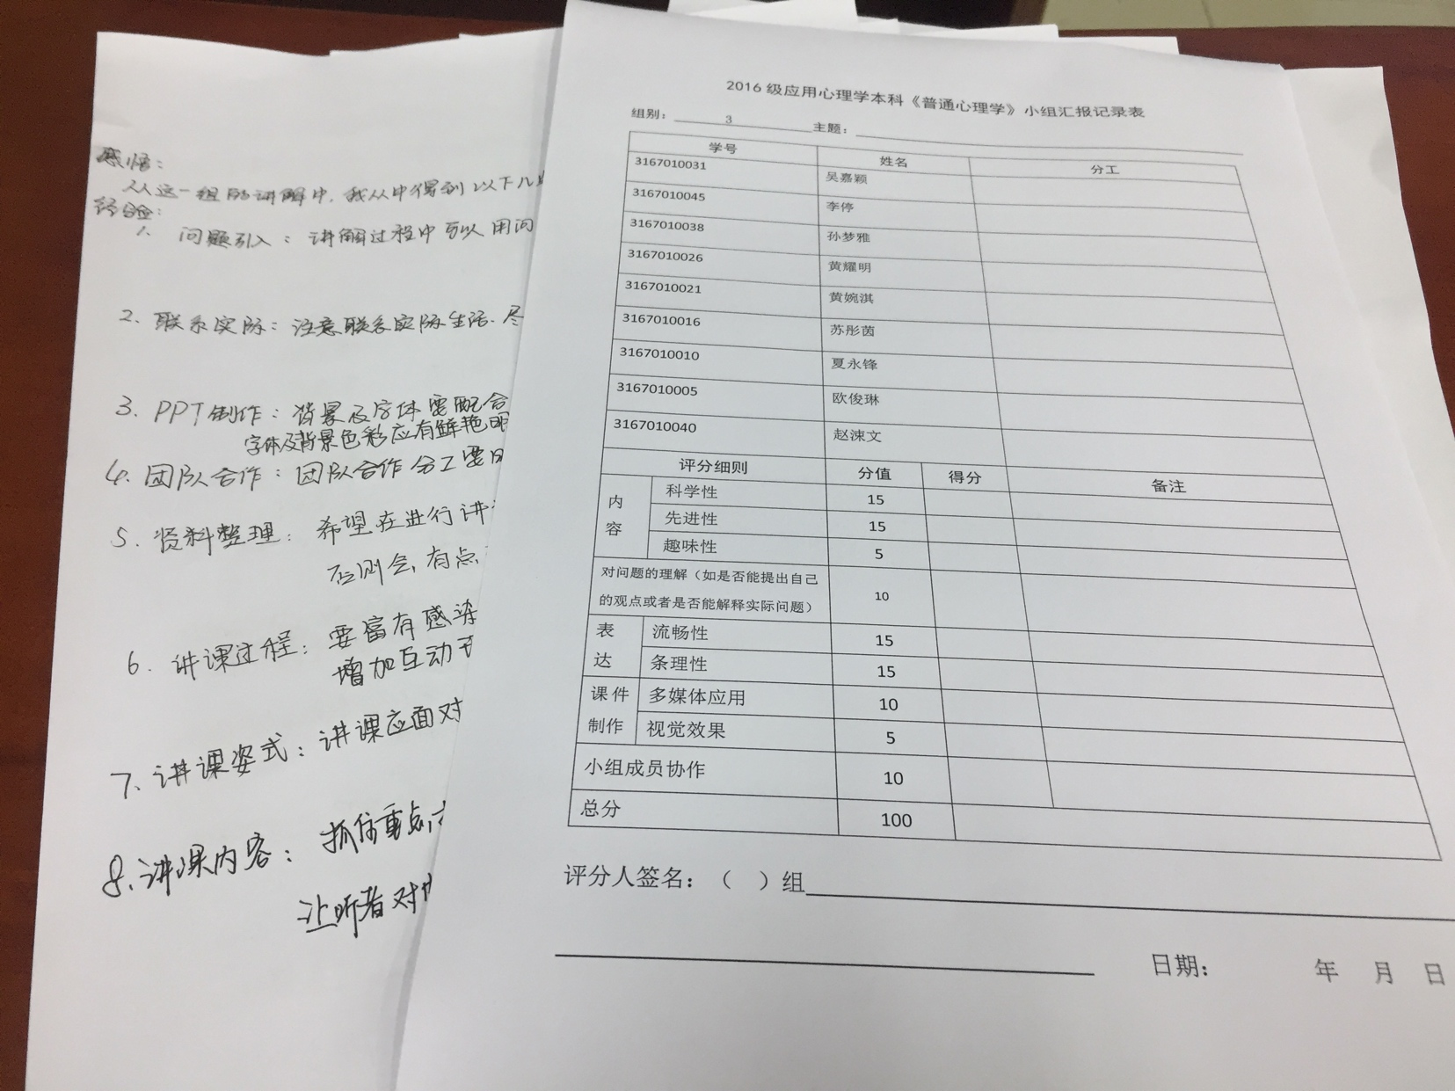
以小组为单位
完成小组汇报的自评互评
提交综述作业
提交小组工作总结报告

Slide 13
爱课教学支持平台作为课堂教学的延伸
讨论组
提交作业
观看视频
问题解答

